Slide 1

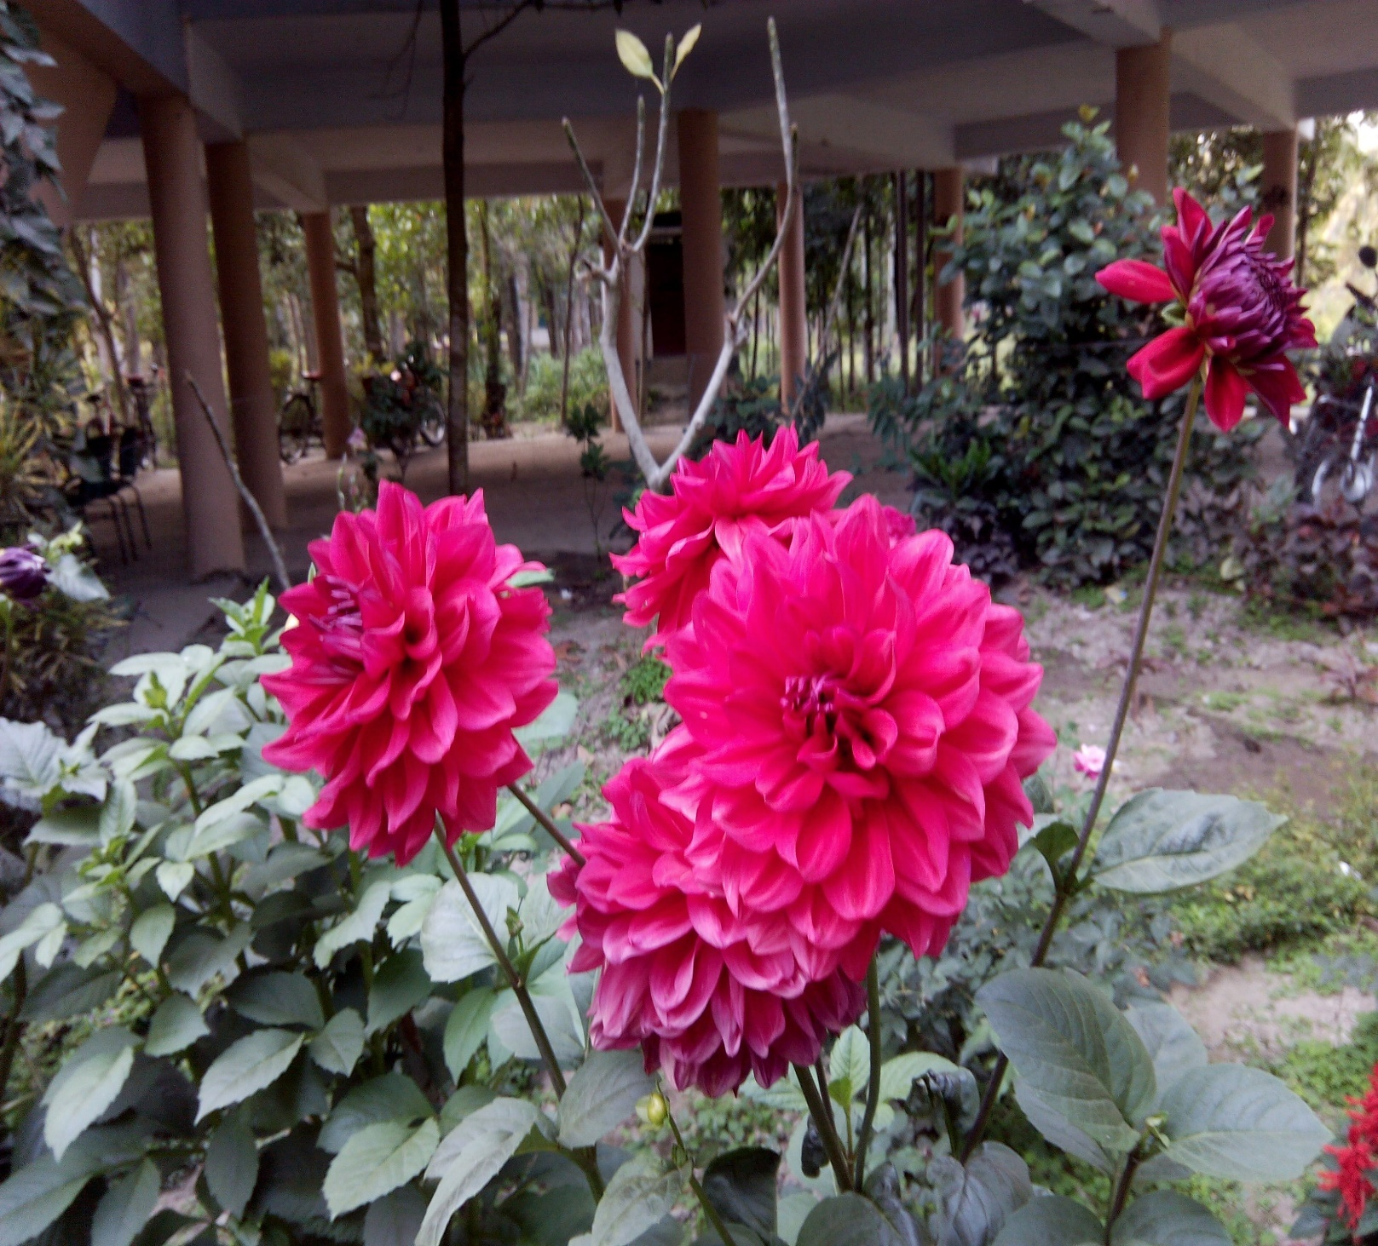

‘শুভেচ্ছা’
তোমাদের ধ্ন্যবাদ-------
আজিবুর রহমান,সহকারি শিক্ষক,ফুড়ারপার সরকারি প্রাথমিক বিদ্যালয়।

Slide 2

উপস্থাপনায়:
পাঠ পরিচিতিঃ
আজিবুর রহমান
সহকারী শিক্ষক
ফুড়ারপার সরকারি প্রাথমিক বিদ্যালয়। ।
কোম্পানীগঞ্জ,সিলেট।
মোবাইল নম্বরঃ০১৭১৫৭২১০৮১
শ্রেণিঃ তৃতীয়
বিষয়ঃ প্রাথমিক বিজ্ঞান অধ্যায়ঃ০২,জীব ও জড়।
পাঠ্যাংশঃবিভিন্ন রকমের প্রাণী’
সময়ঃ ৩৫ মিনিট
আজিবুর রহমান,সহকারি শিক্ষক,ফুড়ারপার সরকারি প্রাথমিক বিদ্যালয়।

Slide 3

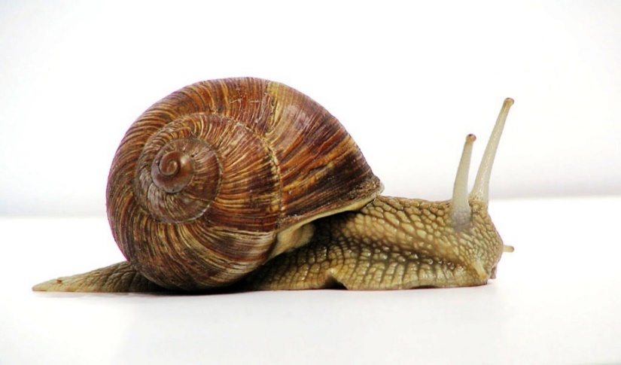

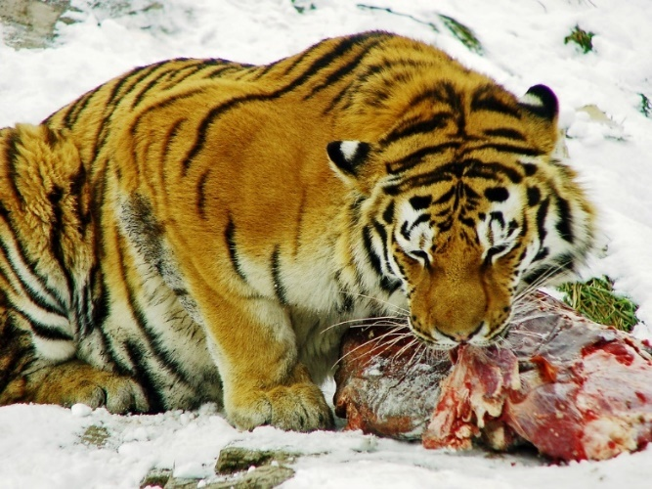
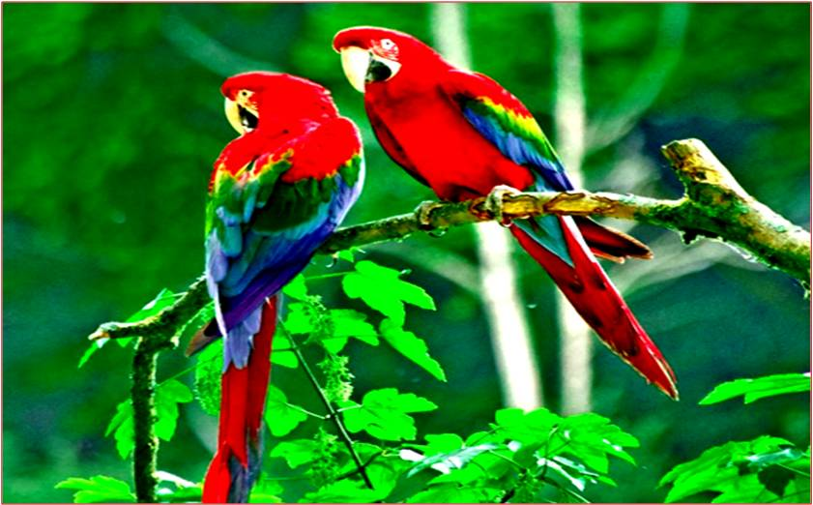
এসো কিছু ছবি দেখি:
এদের কি সবার মেরুদন্ড আছে?
বিভিন্ন রকমের প্রাণী
না
ছবিতে তোমরা কী দেখতে পেলে?
মেরুদণ্ডী ও অমেরুদণ্ডী প্রাণী

Slide 4
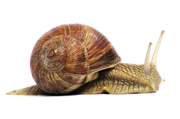

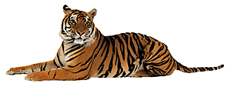
শিখনফল
এই পাঠশেষে শিক্ষার্থীরা-----
মেরুদন্ডী ও অমেরুদণ্ডী প্রাণী সনাক্ত করে শ্রেণিকরণ করতে পারবে।

Slide 5
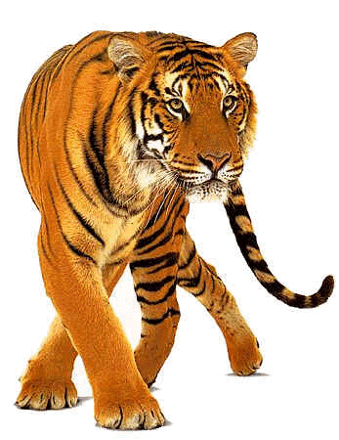

আজকের পাঠ:
‘বিভিন্ন রকমের মেরুদণ্ডী
ও অমেরুমেদণ্ডী প্রাণী’
আজিবুর রহমান,সহকারি শিক্ষক,ফুড়ারপার সরকারি প্রাথমিক বিদ্যালয়।

Slide 6
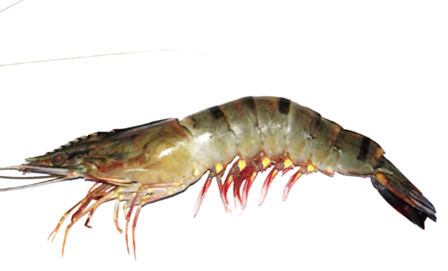
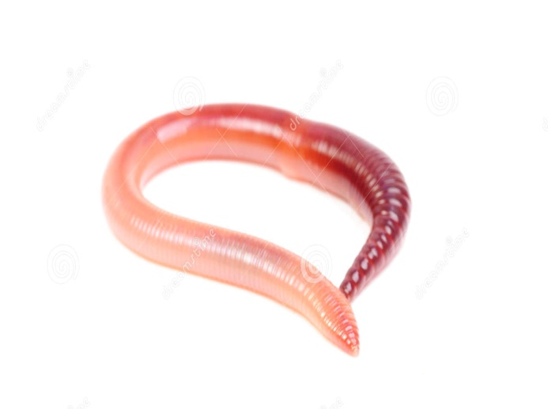
চিংড়ি
কেঁচো
আজিবুর রহমান,সহকারি শিক্ষক,ফুড়ারপার সরকারি প্রাথমিক বিদ্যালয়।

Slide 7
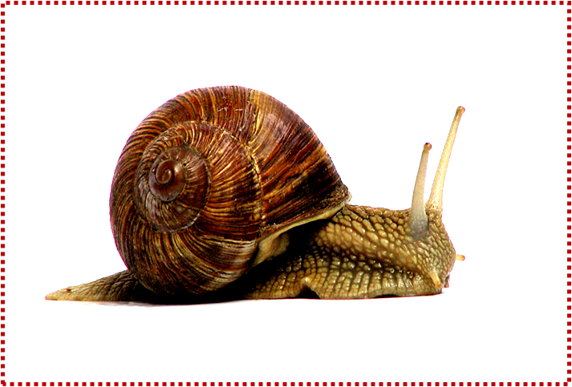

প্রজাপতি
শামুক
আজিবুর রহমান,সহকারি শিক্ষক,ফুড়ারপার সরকারি প্রাথমিক বিদ্যালয়।

Slide 8

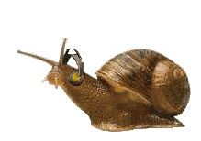
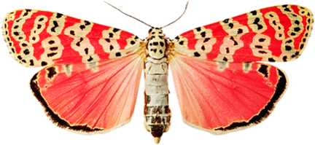

অমেরুদন্ডী প্রাণী
যে প্রাণীর মেরুদন্ড নেই, তাকে অমেরুদন্ডী প্রাণী বলা হয়। চিংড়ি, কেঁচো, প্রজাপতি, শামুক অমেরুদন্ডী প্রাণী।

Slide 9

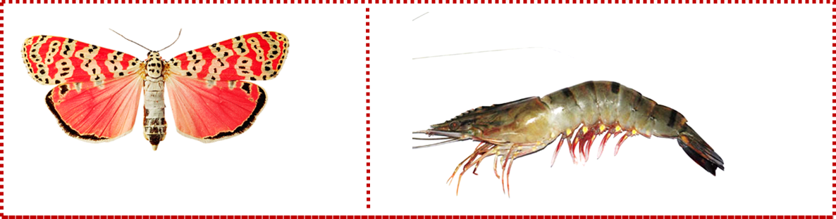
জোড়ায় কর:
সময়-৪ মিনিট
অমেরুদন্ডী প্রাণী কাকে বলে? তোমাদের পরিচিত অন্য দু’টি অমেরুদন্ডী প্রাণীর নাম বল।

Slide 10
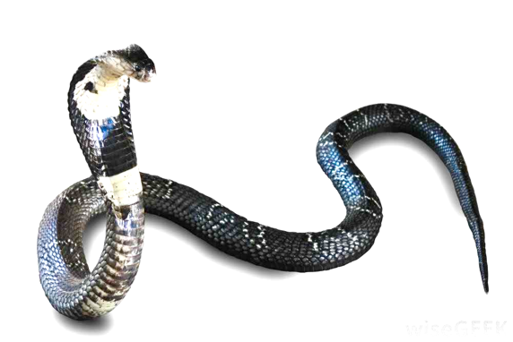
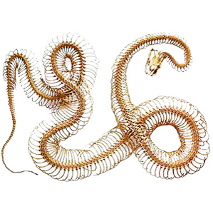
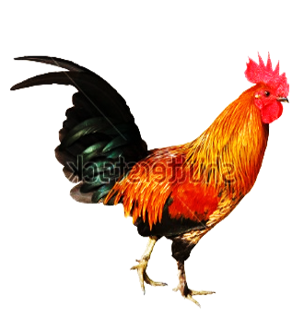
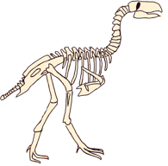
সাপ
মেরুদন্ড
মোরগ
মেরুদন্ড
পিঠের দিকে ছোট ছোট এক সারি হাড় মিলে মেরুদন্ড তৈরি হয়। মেরুদন্ড প্রাণীর দেহকে দৃঢ় করে।

Slide 11
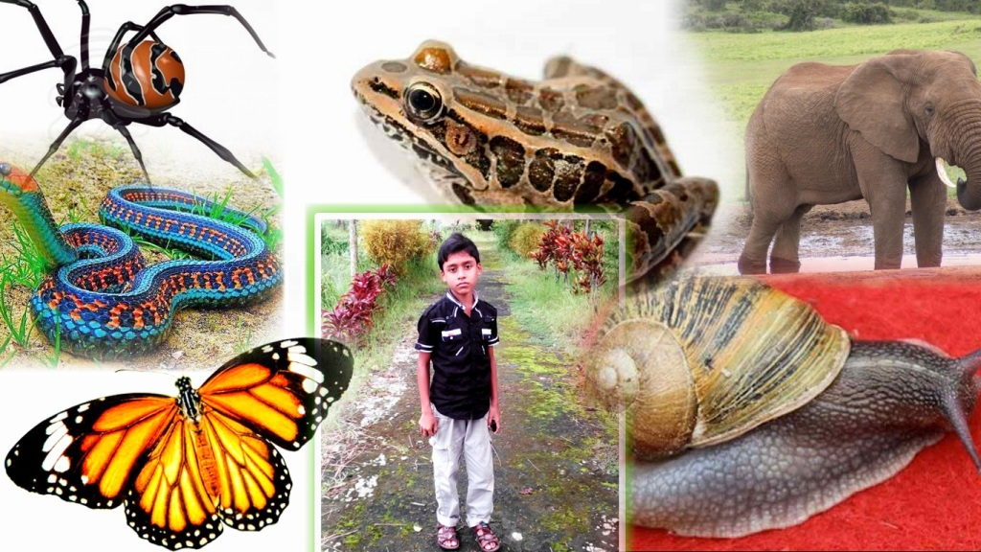
দলগত অনুশীলন:
সময়-৫ মিনিট
মেরুদণ্ডী
অমেরুদন্ডী
তোমাদের পাঠ্যবইয়ে দেওয়া ছকটি দেখে এরকম একটি ছক তৈরি কর এবং উপরের ছবিটি থেকে অমেরুদন্ডী ও মেরুদন্ডী প্রাণীগুলো চিহ্নিত করে ছকে তাদের নাম লেখ।

Slide 12

মূল্যায়ন:
এককথায় উত্তর লেখ:
-অমেরুদন্ডী প্রাণী কাকে বলে?
-মেরুদন্ডী প্রাণী কাকে বলে?
-মেরুদণ্ড কী?
আজিবুর রহমান,সহকারি শিক্ষক,ফুড়ারপার সরকারি প্রাথমিক বিদ্যালয়।

Slide 13
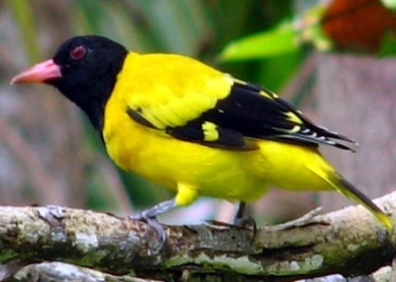
মূল্যায়ন:
সঠিক উত্তর:
মেরুদন্ডী
Avevi †Póv Kwi
তোমাদের অতি পরিচিত কুটুম পাখিটি হচ্ছে------------
✓
ক. নিশাচর
খ. মেরুদন্ডী
গ.অমেরুদন্ডী
ঘ. বুনো

Slide 14
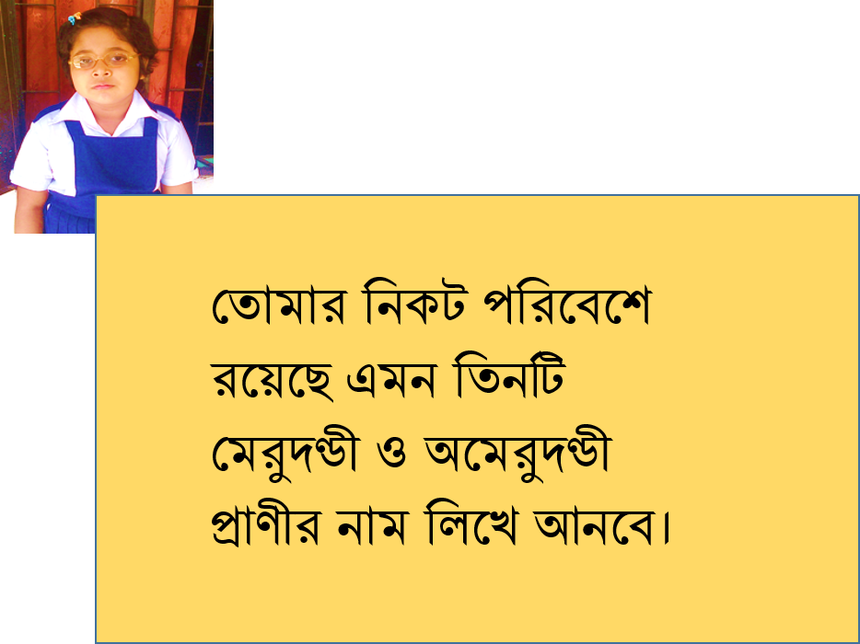
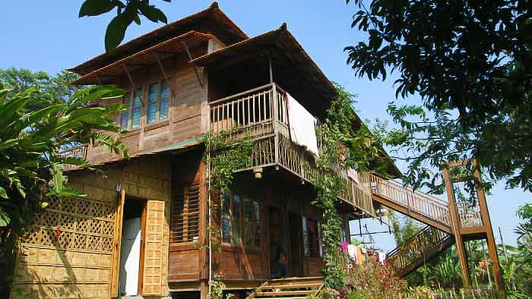
বাড়ির কাজ:

Slide 15


আবার দেখা হবে------
“সবাইকে
ধন্যবাদ”

